Slide 1
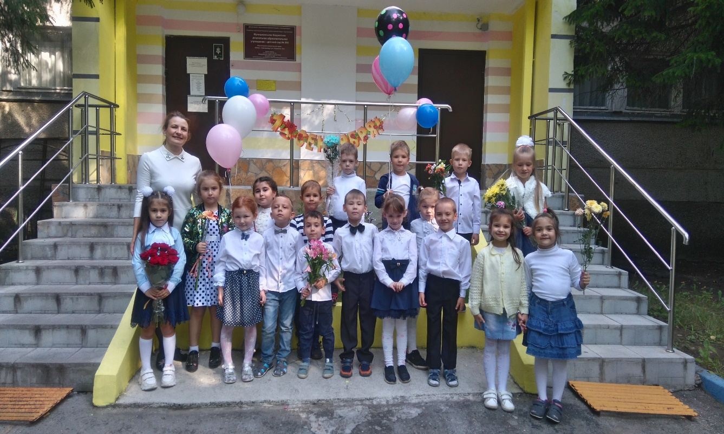
МБДОУ - детский сад №250 Заведующий Рыкова Татьяна Валерьевна
«Добрые традиции»
Номинация
«Эко-традиции нашего детского сада»
Автор
Рахманова Марина Юрьевна
воспитатель

Slide 2
Актуальность определяется уровнем экологической культуры и ухудшением экологической ситуации; приобретением особой значимости экологического образования в системе дошкольного образования; возрастающим интересом к волонтёрскому движению. Новизна направления в том, что можно использовать современные коммуникативные технологии, а также сама волонтёрская деятельность на уровне ДОУ.
Цель мероприятий: Формирование ответственного отношения воспитанников к окружающей среде, родному краю. Актуализация внимания детей и взрослых к волонтёрскому движению. Вызвать желание приносить пользу окружающей нас природе, животным, людям.
Задачи:
воспитание нравственного восприятия природы;
побуждение к действиям, направленное на бережное отношение к окружающему миру;
понимание ответственности человечества и каждого человека за будущее;
формирование общей культуры личности, потребности в необходимости и возможности решения экологических проблем.
В нашем ДОУ присутствуют как традиции с десятилетним стажем, так и молодые, которым не более трёх лет. Участвуют воспитанники от 3- 7 лет со своими семьями.

Slide 3
Преемственность
ДОУ
ребёнок
семья
школа
общество

Slide 4
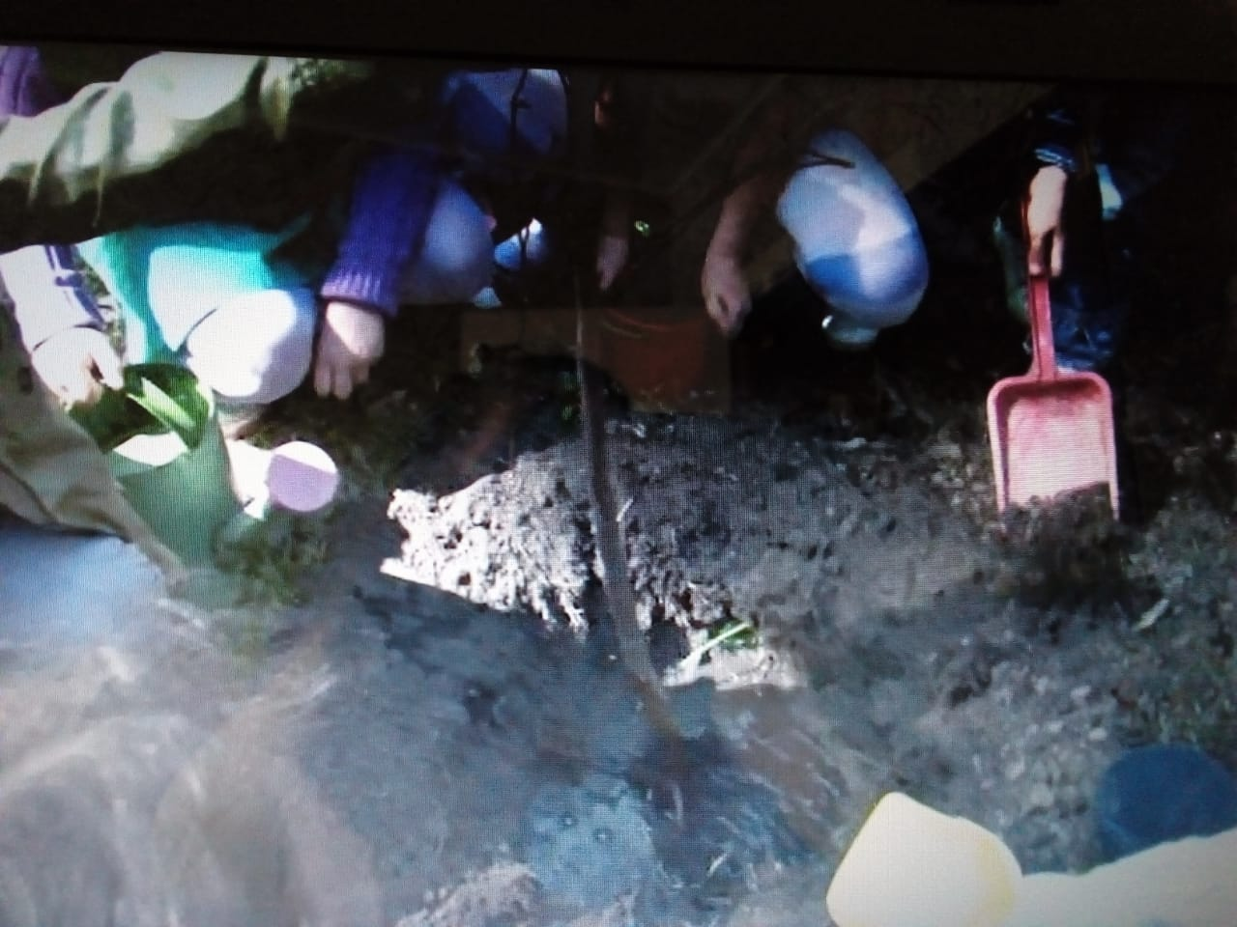
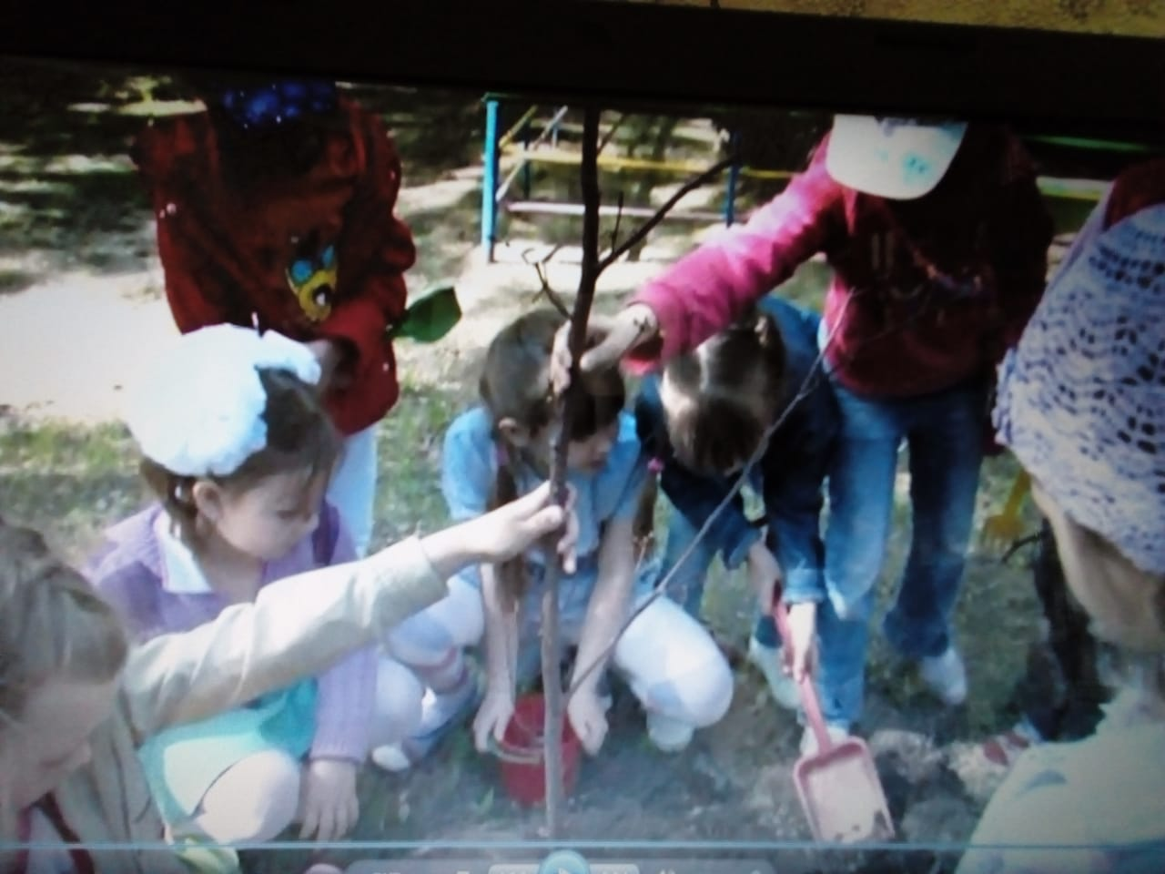
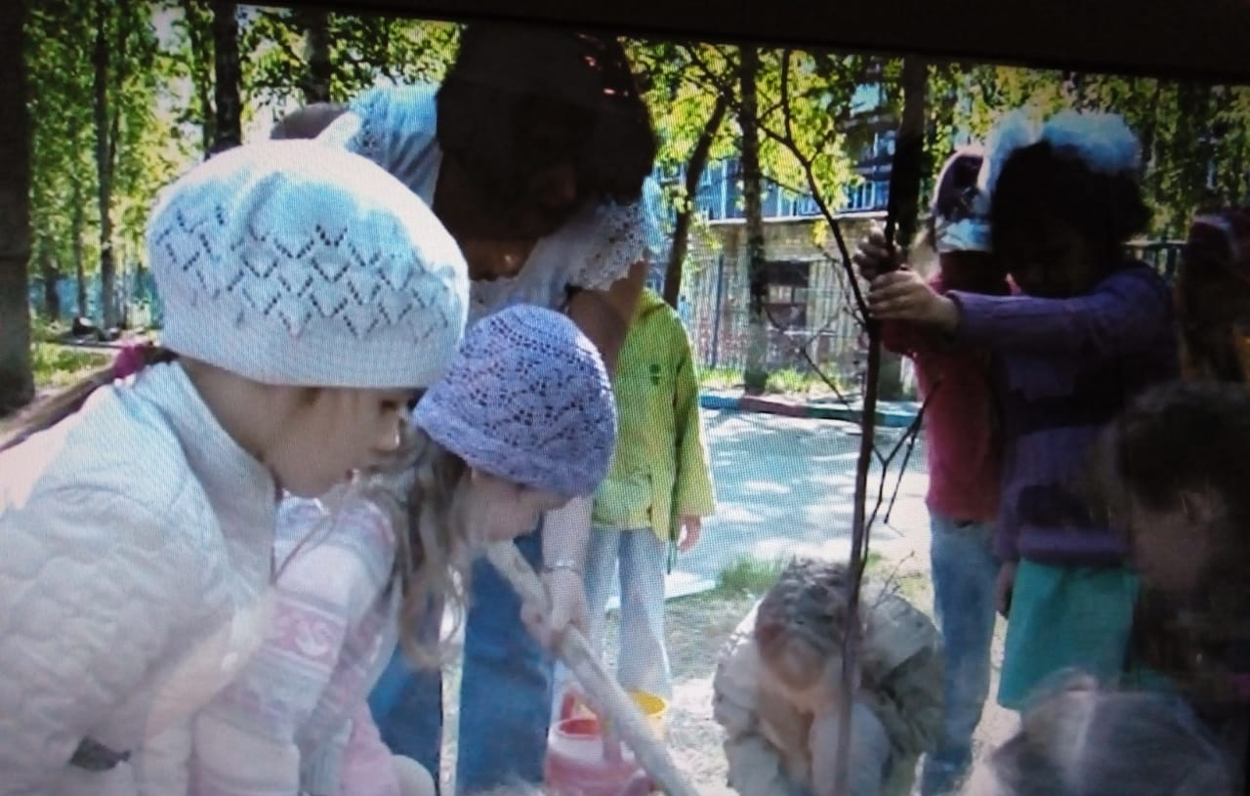
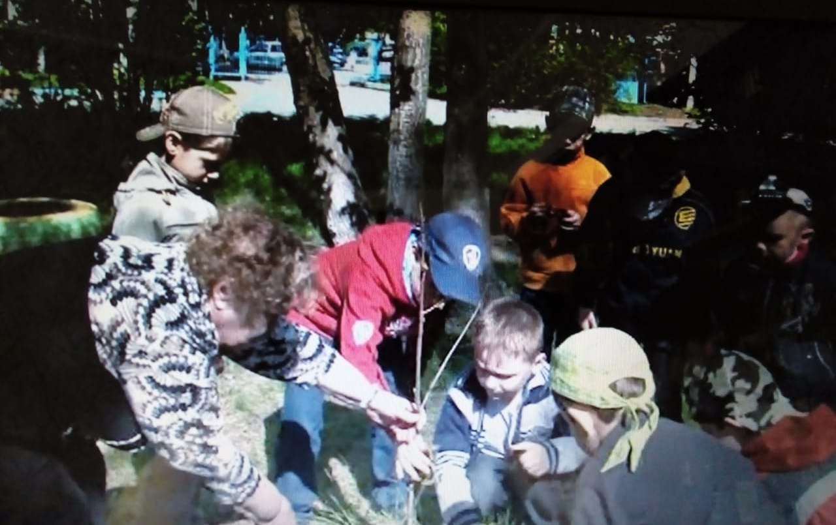
Многолетние традиции
Озеленение территории ДОУ
Высадка разнообразных деревьев и кустарников воспитанниками подготовительных групп ежегодно Более 10 лет

Slide 5
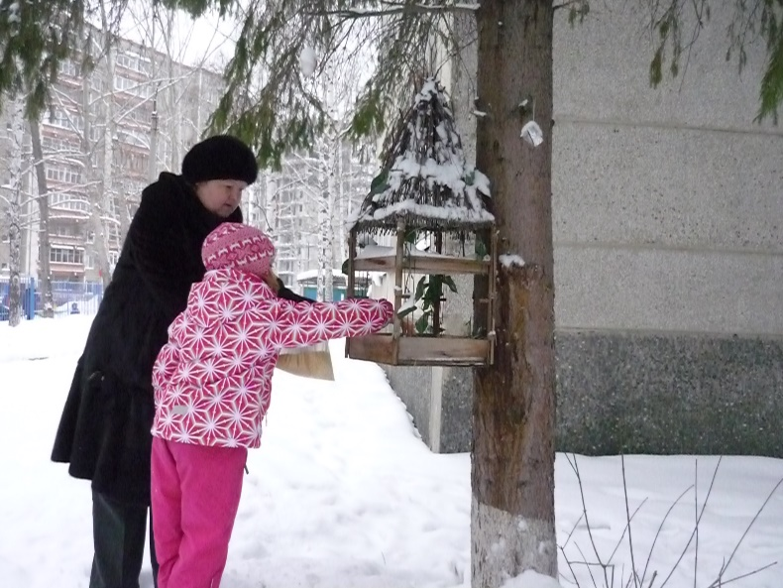
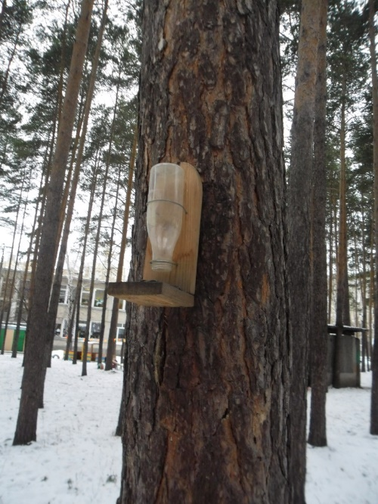
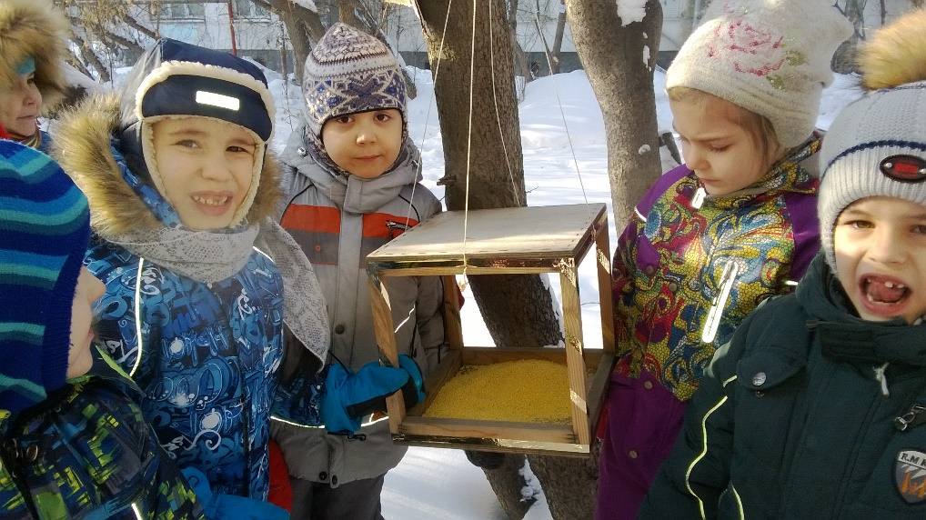
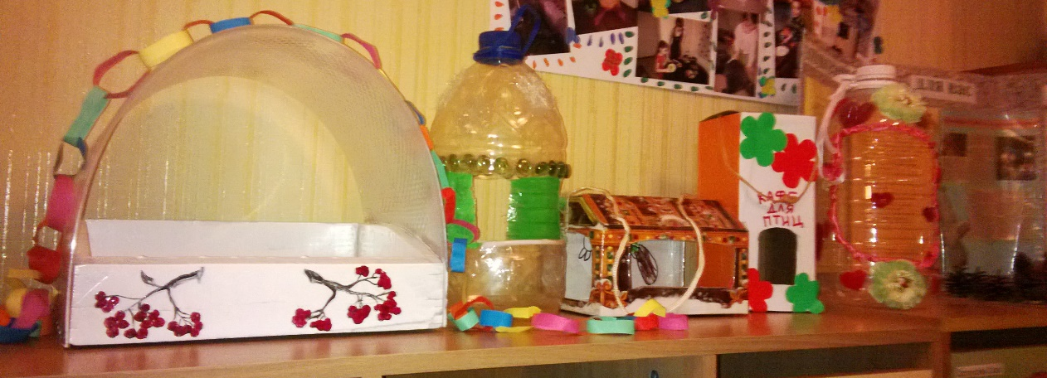
Конкурсы кормушек Изготовление и закрепление на территории ДОУ и Чкаловском районе города Более 10 лет ежегодно Наша кормушка возле библиотеки №22

Slide 6
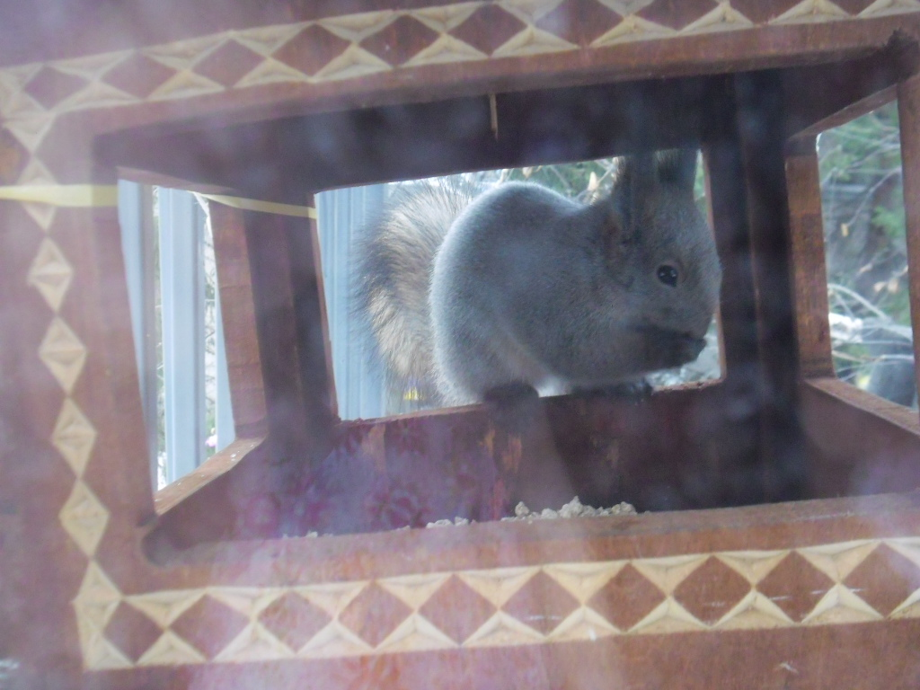
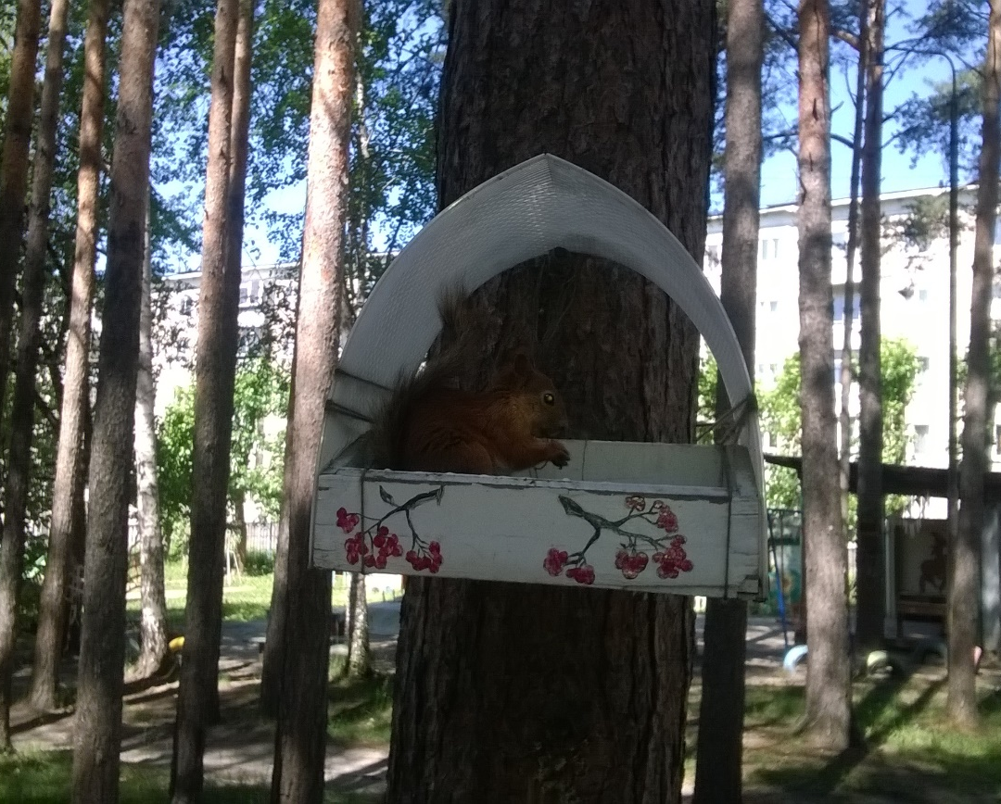
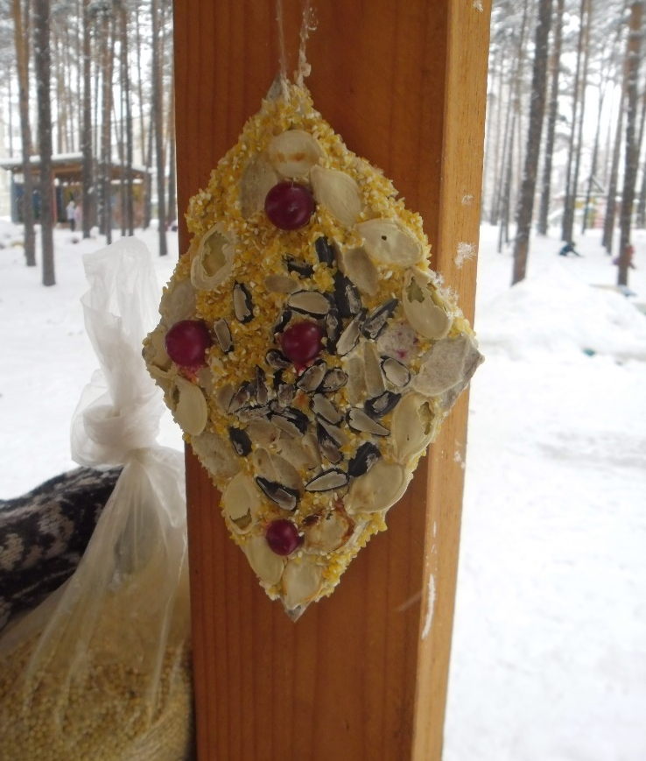
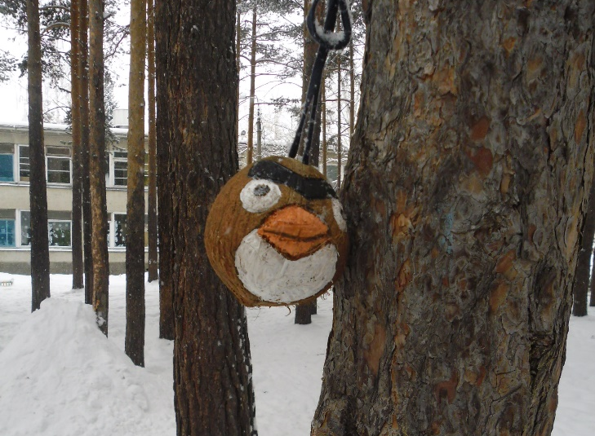
«Угощение пернатых друзей» Вкусняшки, принесённые и приготовленные руками детей
Белочки в наших
кормушках

Slide 7
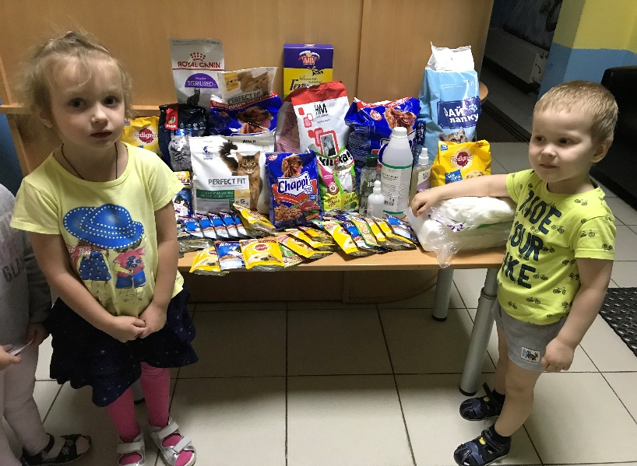
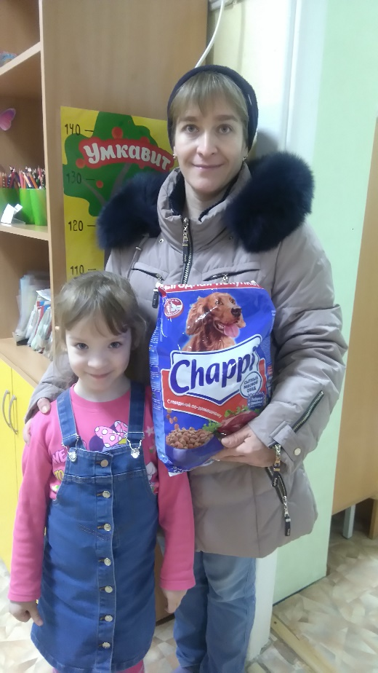
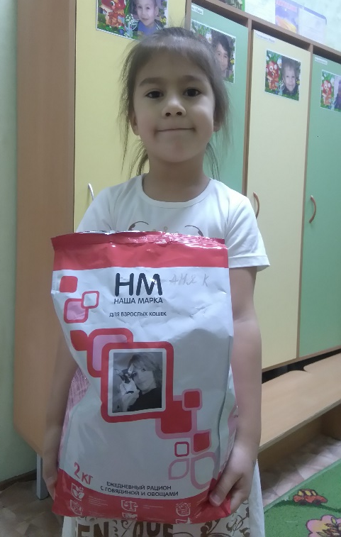
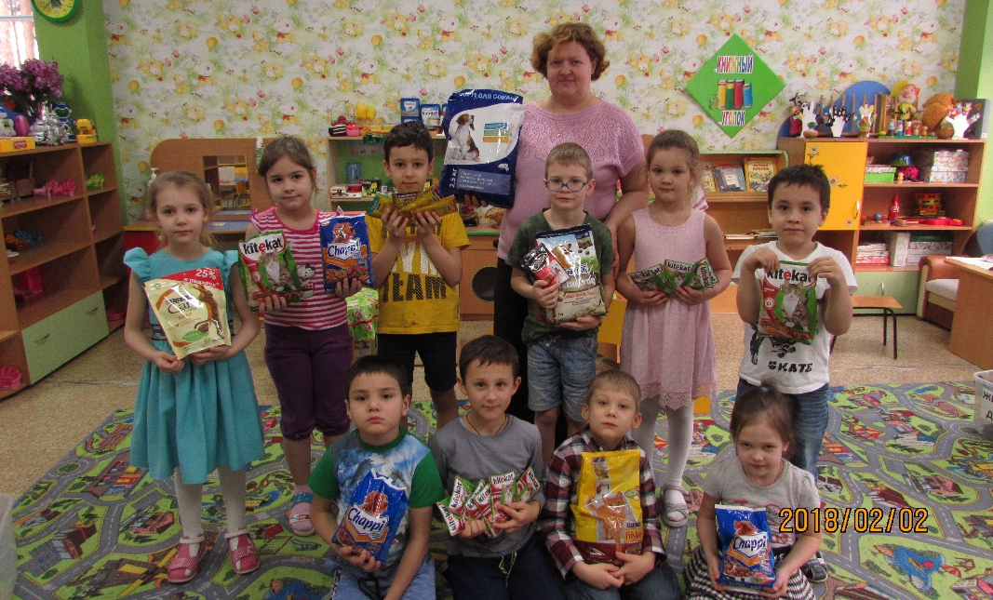
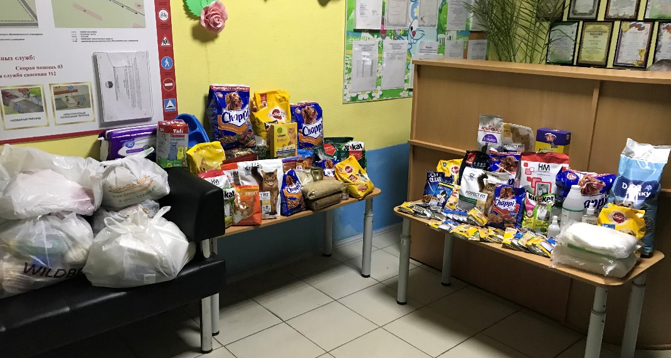
Акция «Помоги другу» Сбор кормов и лекарств для приютов бездомных животных Ежегодно в течение 10 лет

Slide 8
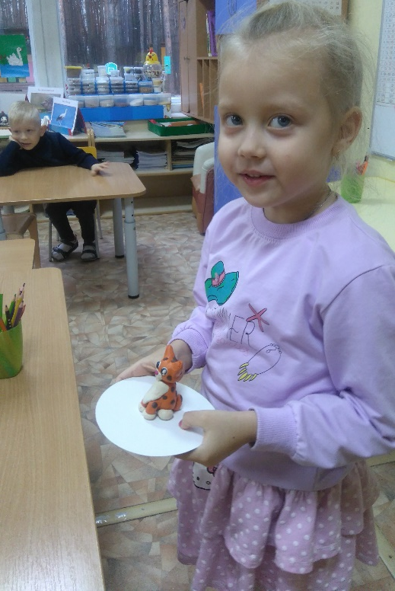
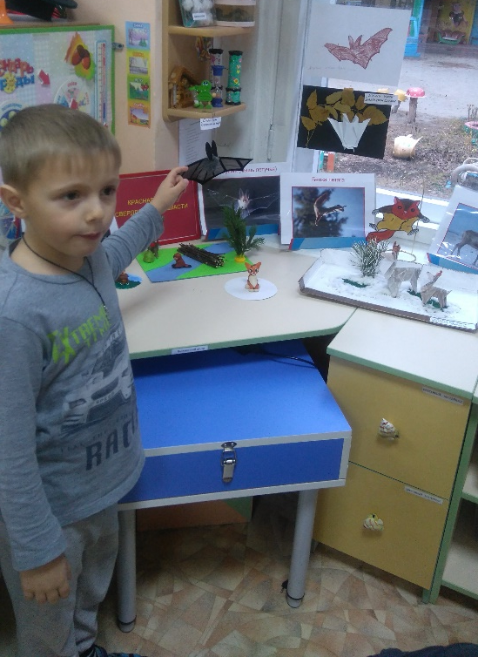
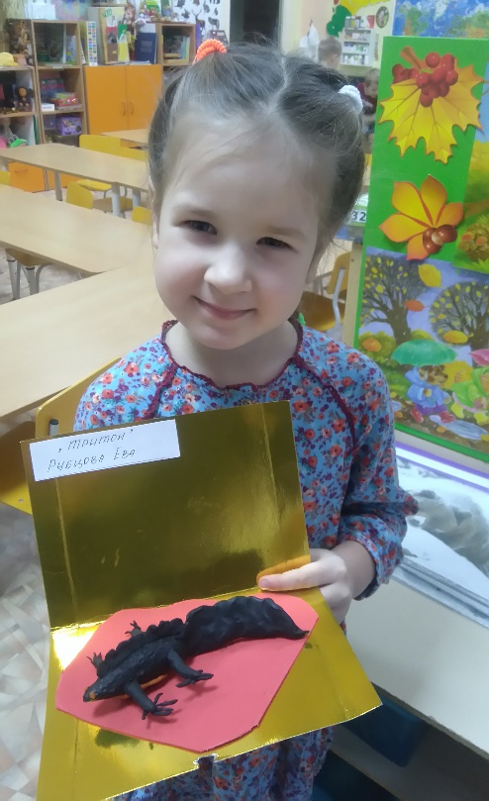
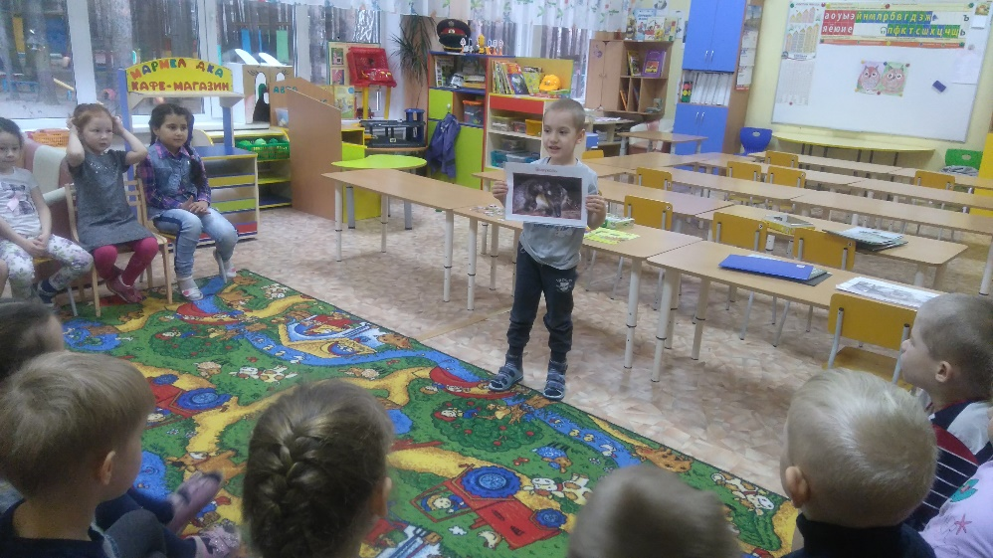
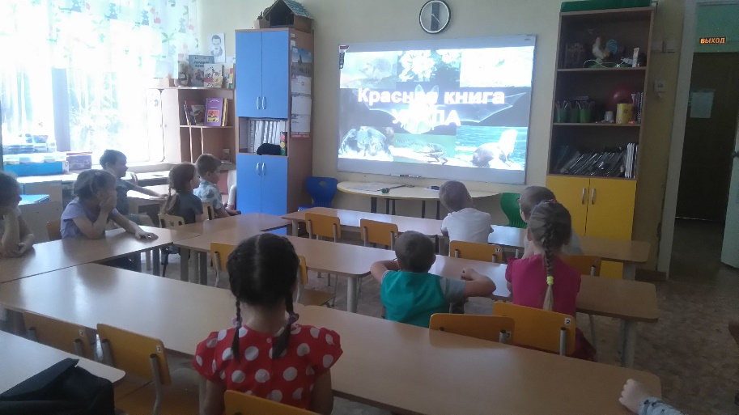
Проекты «Красная книга Свердловской области»
Просмотр презентаций и фильмов о живой природе, выставка поделок, презентация детских работ с рассказами по выбору, посещение музея природы, викторина, совместное создание групповой Красной книги.

Slide 9
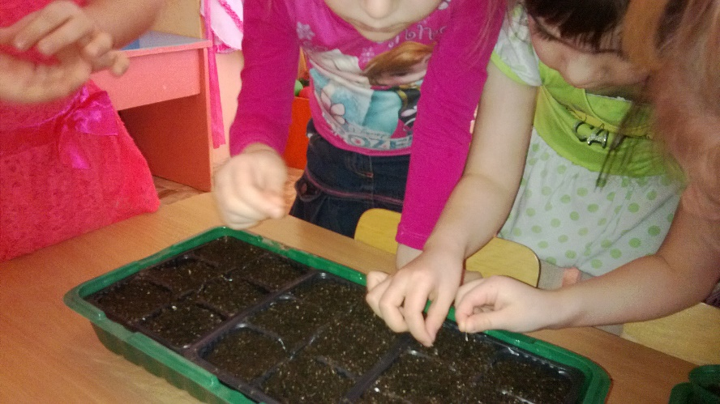
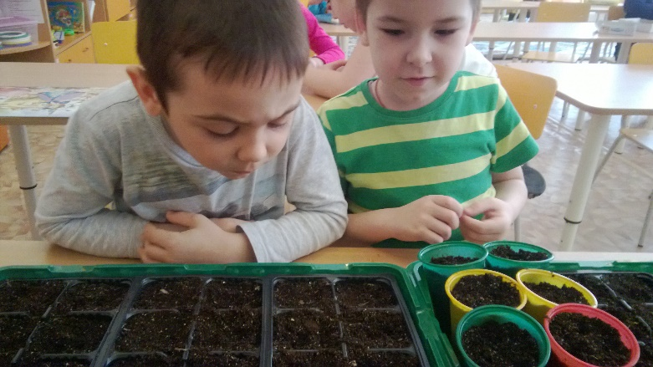
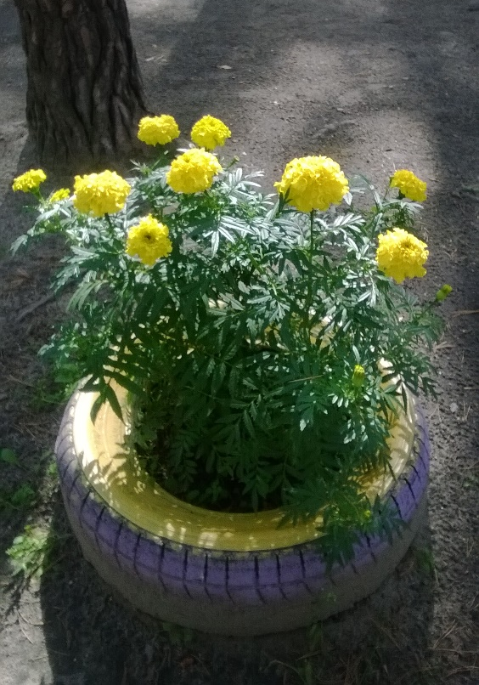
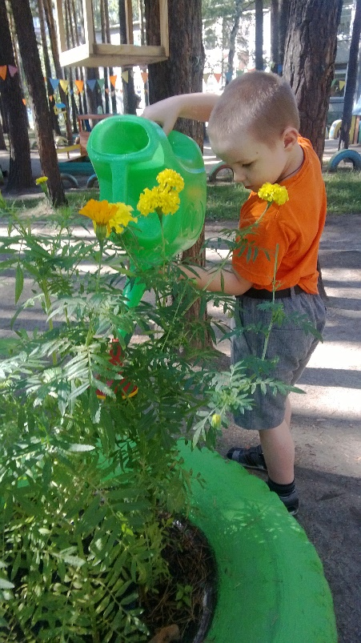
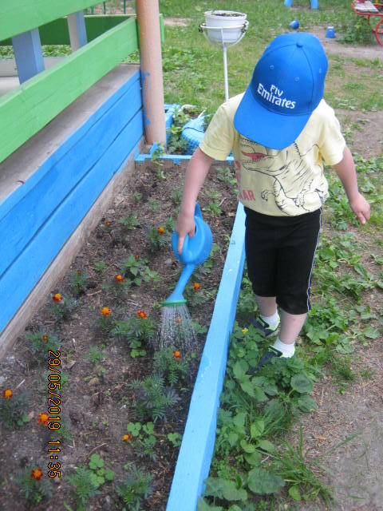
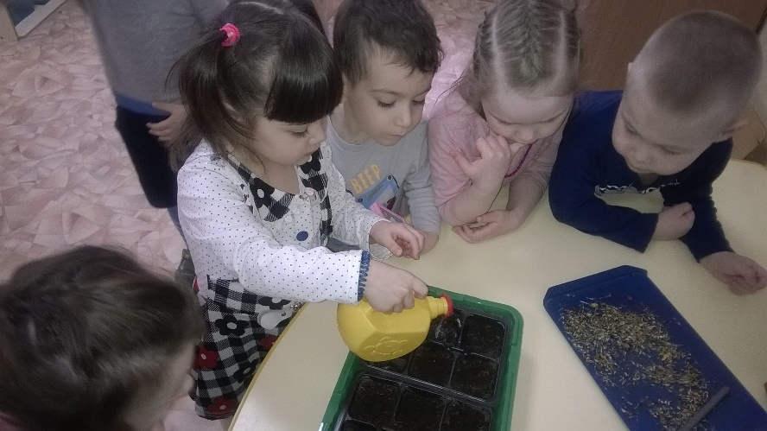
«Красота своими руками» Посадка детьми семян цветов весной, высадка на территории ДОУ, ухаживание в летний период Ежегодно более 10 лет

Slide 10
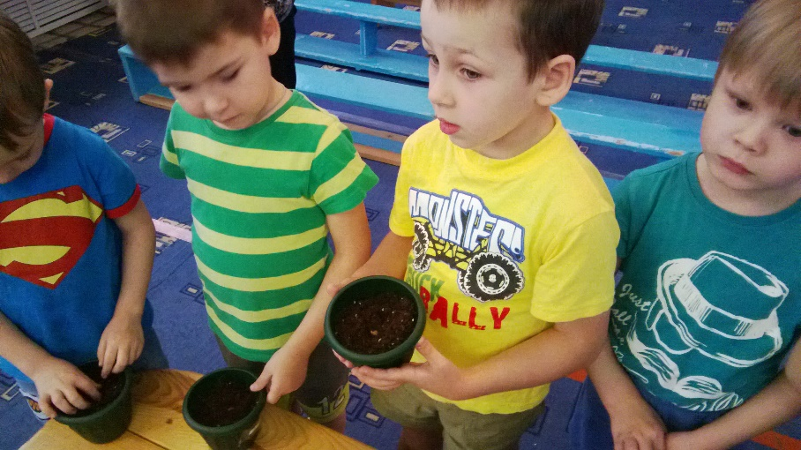
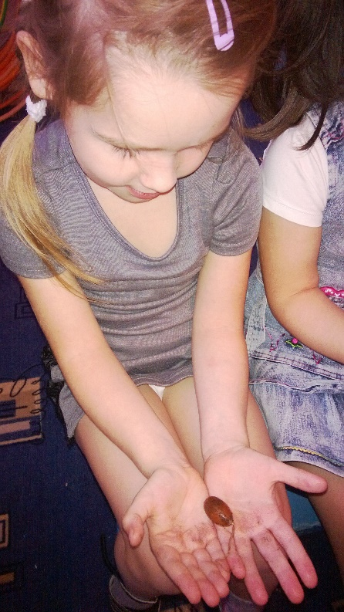
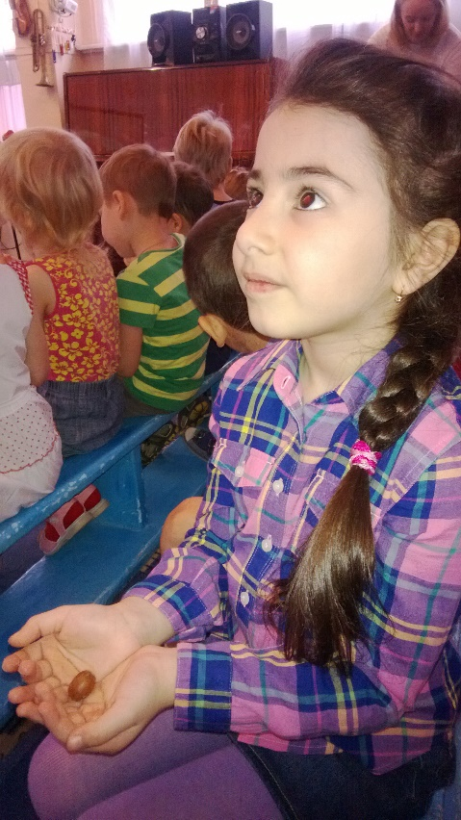
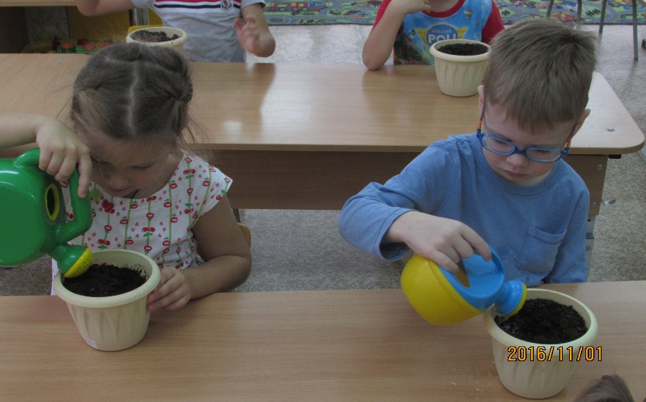
Акция «Расти дубок» Направленна на озеленение города, района . Детьми старших групп сеется жёлудь в горшок с землёй. Затем, совместно с воспитателями проходит наблюдение в группе. После того, как дубочки подрастут, их высаживают дети с родителями на территории района где живут. Тем самым ребёнок может наблюдать и ухаживать за деревом постоянно уже после выпуска из ДОУ Ежегодно в течение 10 лет

Slide 11
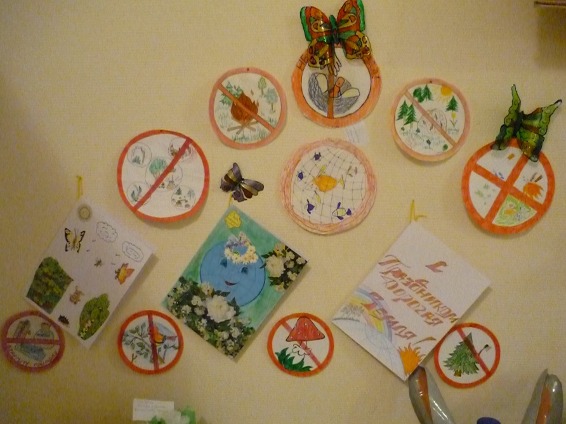
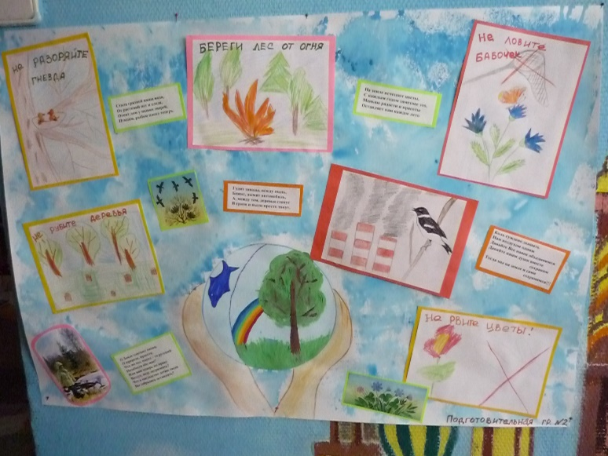
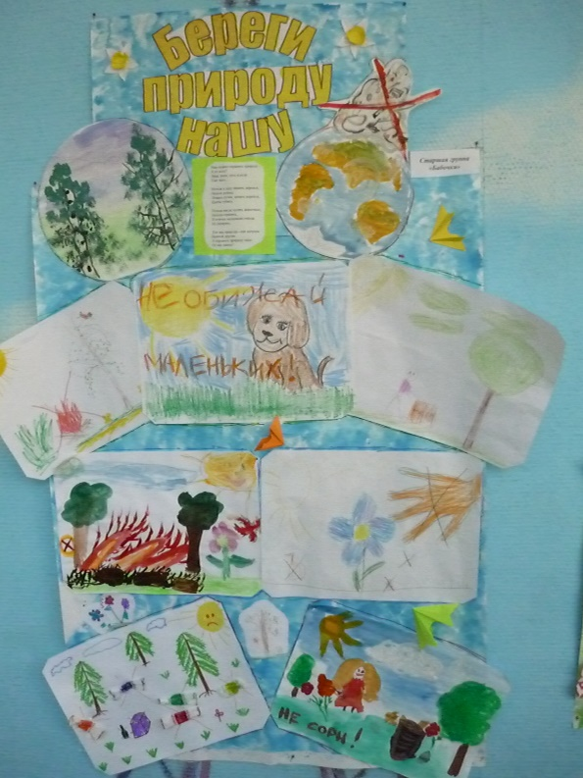
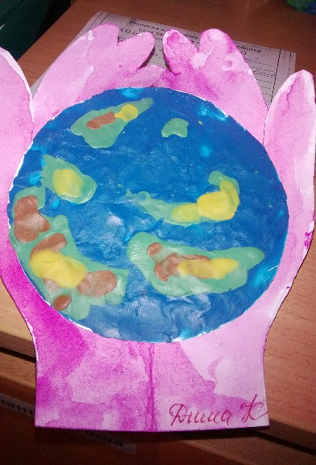
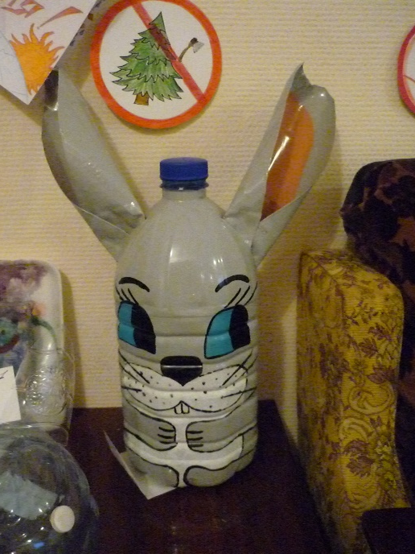
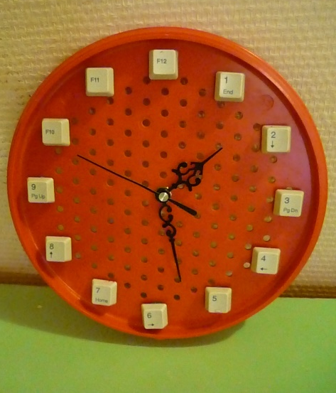
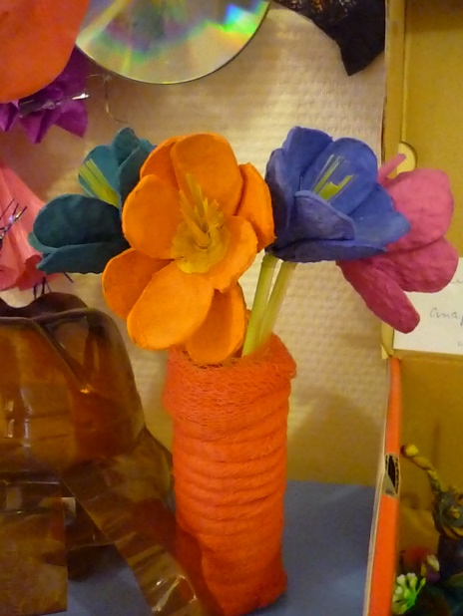
Выставка плакатов «Береги природу» Выставка поделок «Нужный мусор» А также работы ко Дню Земли Ежегодно

Slide 12
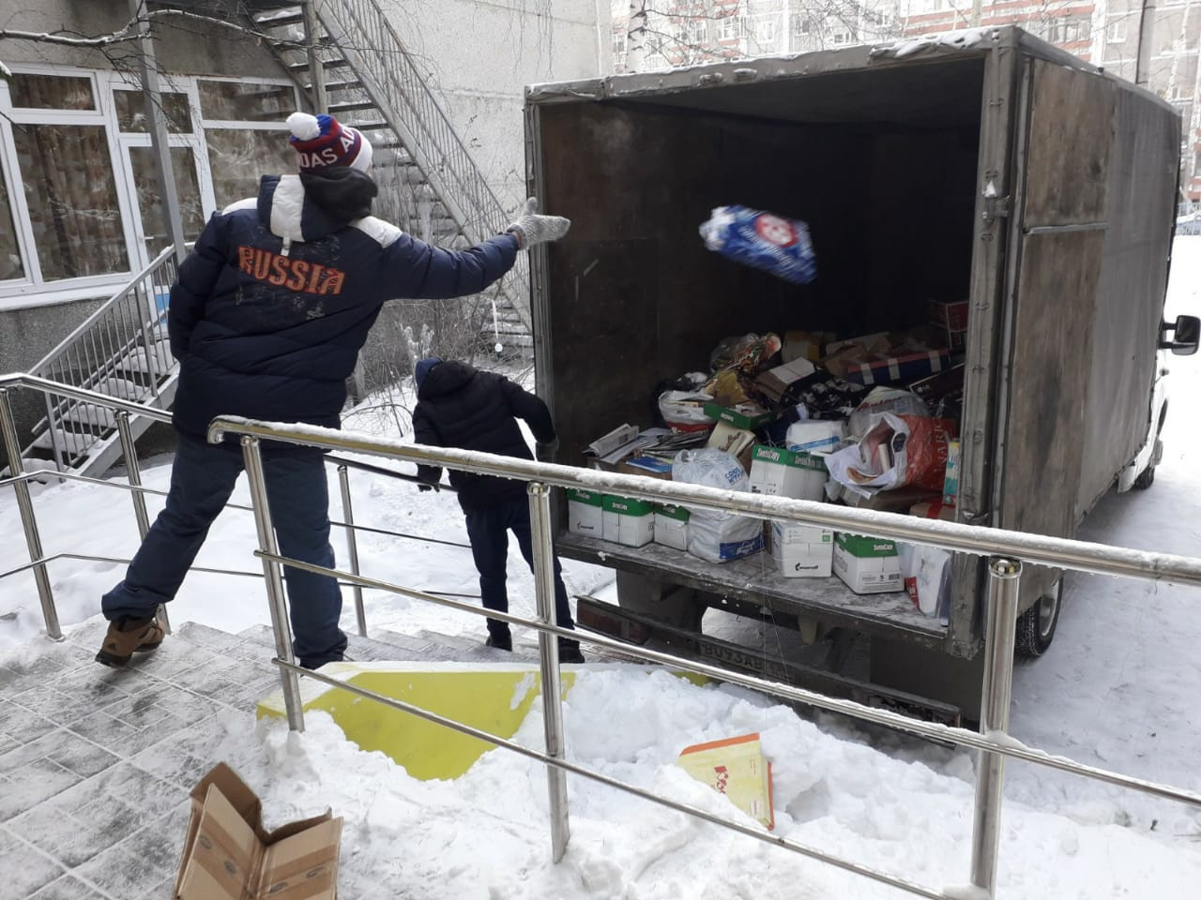
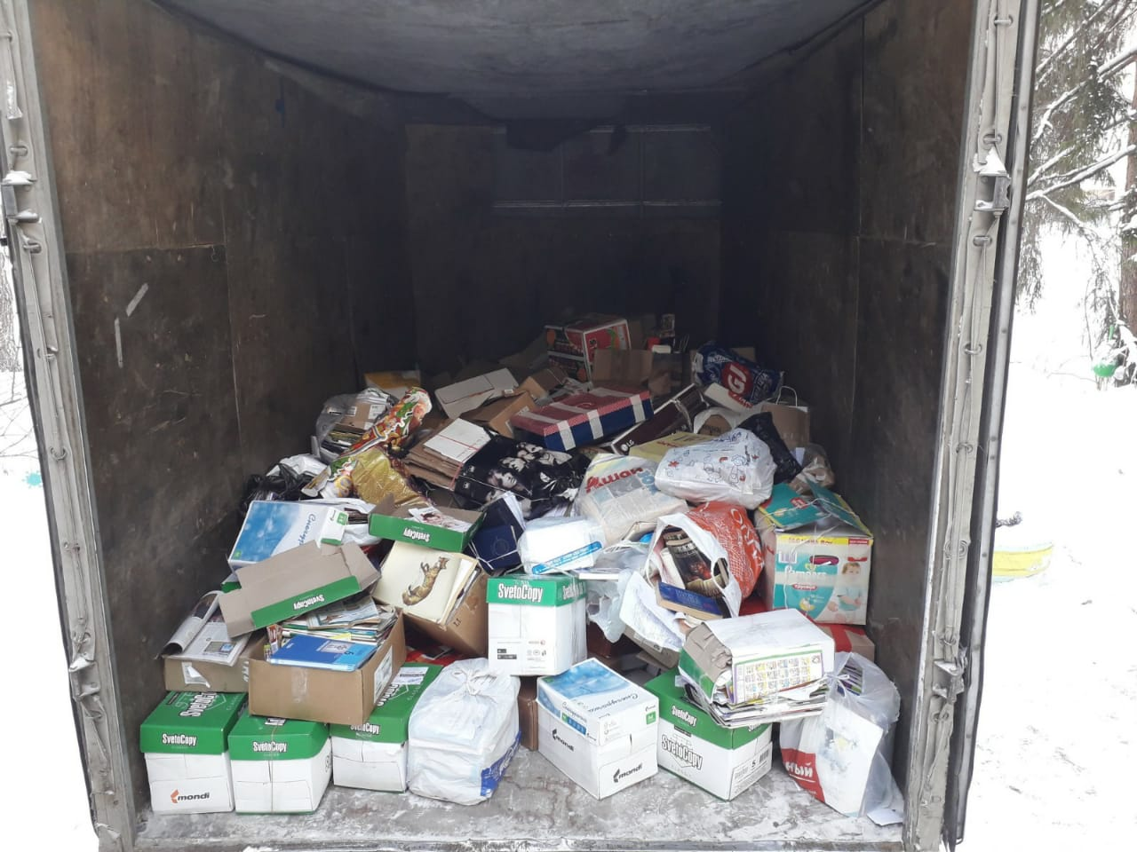
Акция «Сохраним дерево» сбор макулатуры Ежегодно более 10 лет В этом году мы собрали 1232 кг!

Slide 13
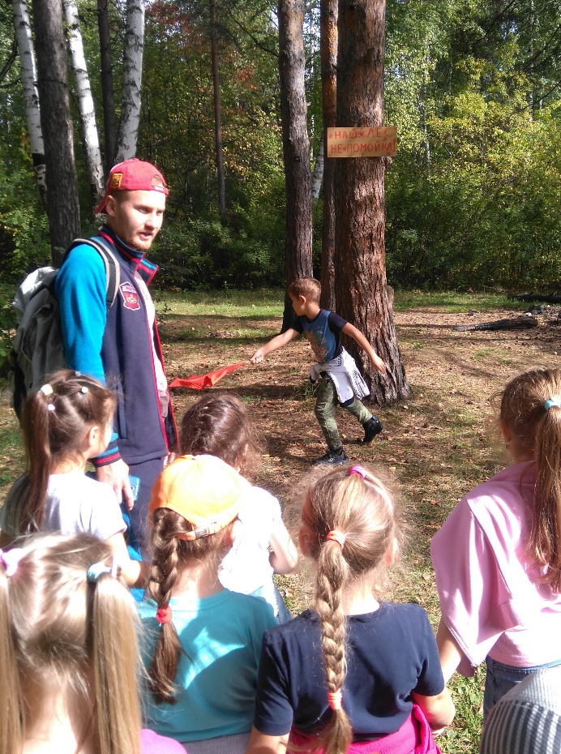
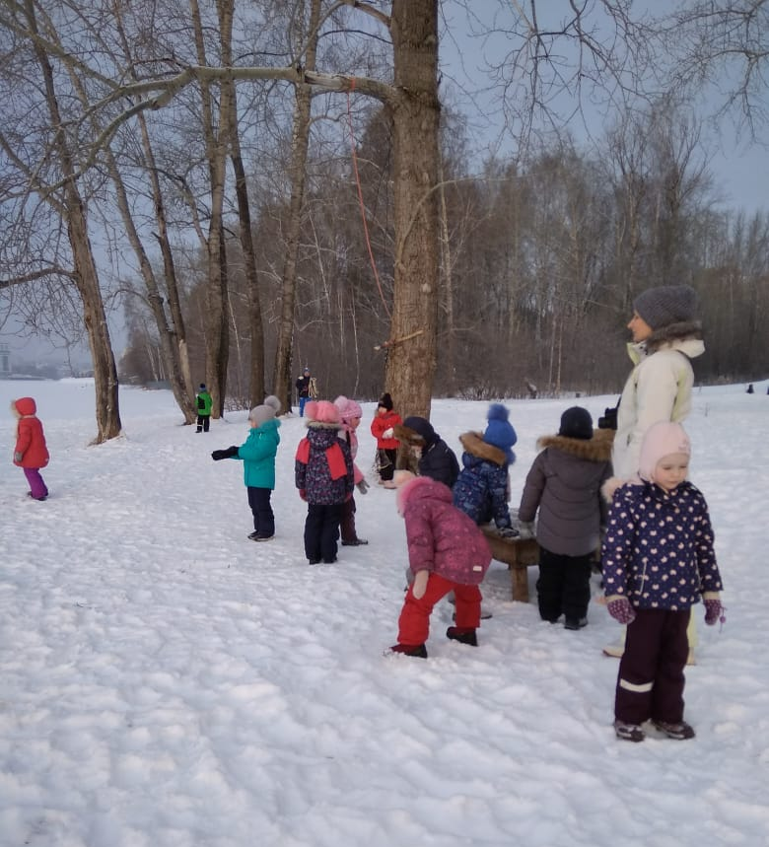
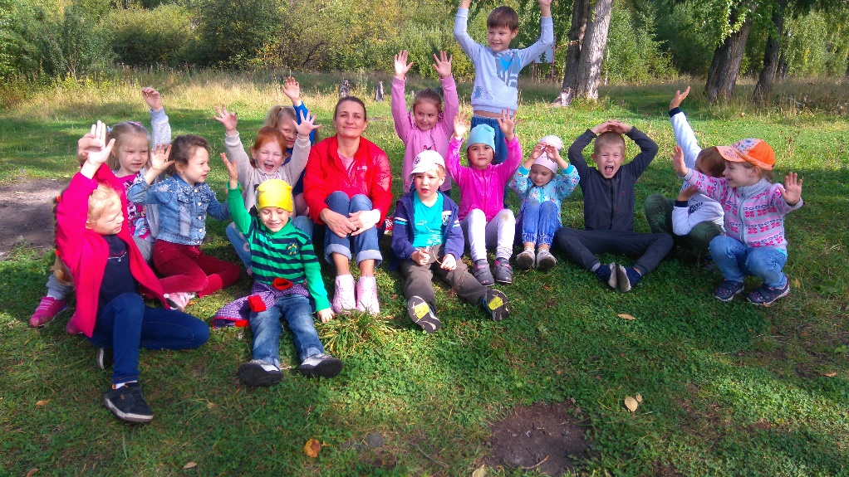
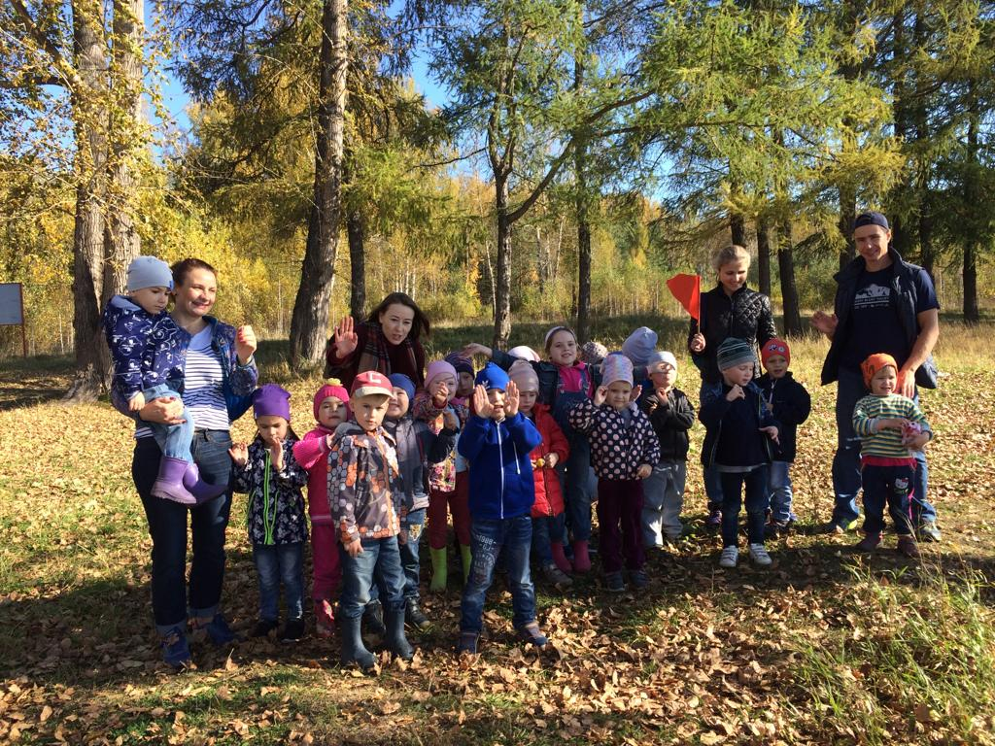
Сезонные экскурсии в лес Наблюдаем за природой. Учимся слушать, видеть, чувствовать, беречь Ежегодно

Slide 14
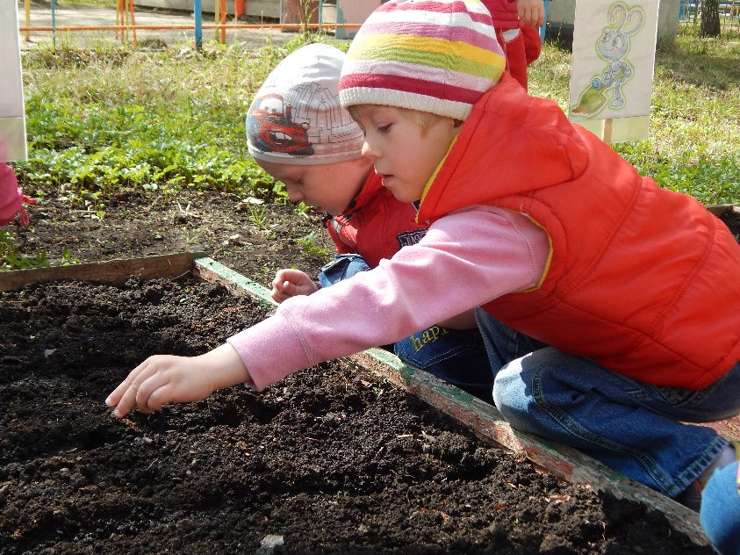
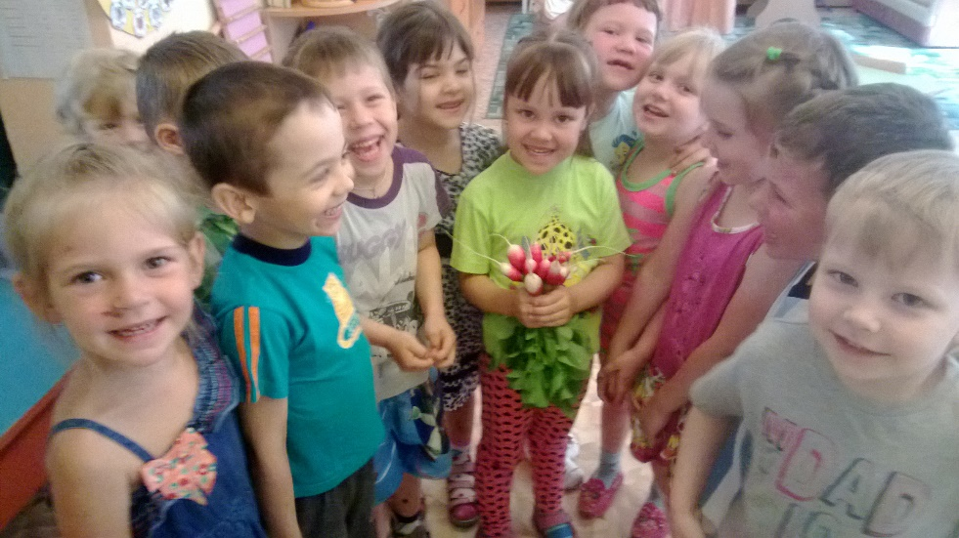
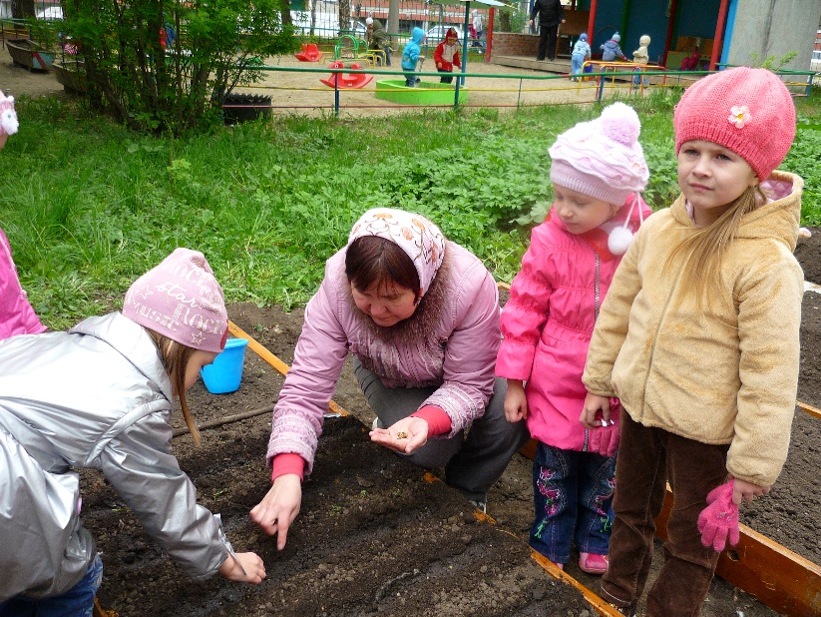
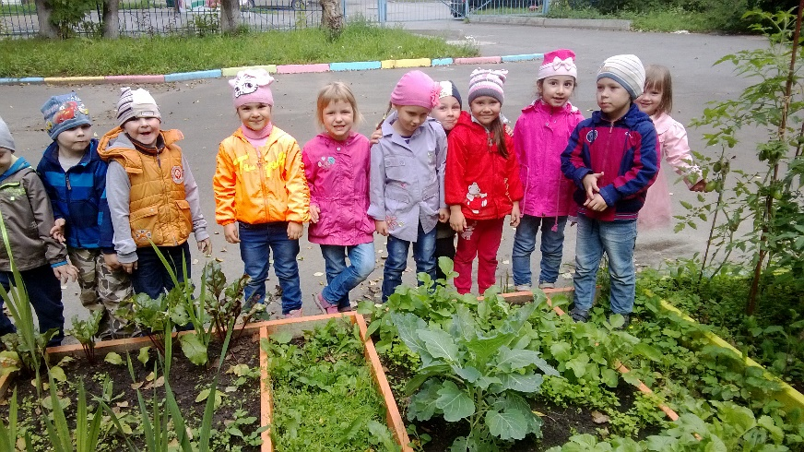
У каждой группы есть своя грядка, на которую ребята сеют овощи и зелень, ухаживают и собирают урожай. Тем самым выращивают экологически чистые продукты (редис, ягоды, укроп, салат, морковь и т.д.) Ведь наш садик находится в экологически чистом районе, который окружает лес.

Slide 15
«Молодые» традиции» менее 3 лет
Акция экологическая, благотворительная
«Крышки для малышки»
Ежегодно проводится сбор пластиковых крышек разными благотворительными организациями. Названия акций разные, но смысл один – сохранение экологии и помощь детям.

Slide 16
Краткосрочные проекты «Недели энергосбережения» Воспитанники подготовительных групп ходят на экскурсии к местной котельной станции, изучают виды энергосбережения с помощью ИКТ, учатся беречь энергоресурсы, проводят опыты.

Slide 17
Наши планы на этот год Запланированы новые мероприятия:
Акция «Чистый лес, знакомые тропки»
Педагоги, совместно с воспитанниками и их родителями выйдут в близлежащий лес на уборку территории
Дети подготовительной группы высадят несколько деревьев возле школы, в которой будут учиться
Надеемся, что новые традиции приживутся в нашем детском саду. А выпускники не забудут старых традиций и будут поддерживать их в школе, в семье, повсюду!

Slide 18
Результат.
Возрос познавательный интерес воспитанников в сфере экологии, волонтёрства.
Активно развивается инициатива, желание сделать доброе, полезное дело
У детей повысилось ответственное отношение к общественно-значимым заданиям
Выросла активность родителей. Появилось стремление не только помогать детям и педагогам в проведении мероприятий, но и участвовать в них всей семьёй.

Slide 19
Спасибо за внимание!

